Slide 1
We have been trying to implement our product while giving a demonstration bi-weekly
This was our environmental condition and it was an essential task to show vision of our product.
Thanks for your effort!
Now it’s time to make our development system more stable!
보고
연계 시스템 간 커뮤니케이션
개발자 간 커뮤니케이션
architecture
module
(including behavior)
보고
고객과 커뮤니케이션
use case scenario
This is a basic development rationale.
When we get experience in a domain or skill,
we can skip several things.
use case
요구사항
then...implementation. even @ agile
the agile doesn’t mean on-the-fly,
i.e., allow-skip keeping to believe our expertise
Let’s go back to the early of January….

Slide 2
Use Case
from the high level ‘주요시나리오’ @ 1月 Lab 長 보고 자료

Slide 3
Exist @ Confluence

Slide 4
Use Case Scenario
from the use cases in the confluence
intentionally this is described in low level (not the customers’ view, but the developer’s view)
so that we can directly relate this into implementation

Slide 5
과제별 TC 메타 정보 스키마를 특정 시간에 pull 하여 정보 추출하여 이를 저장한다. (스키마 유효성은 타 시나리오에서 보증)
스키마에 기술된 과제별 Repository 를 pull, clone 한다
신규 merged commit 을 대상으로 TC 메타 정보 스키마 상의 Test Case File 식별 규칙에 맞는 파일과 이를 포함하는 commit 을 함께 식별하고 변경내역을 분석한다.
Test Case File 이 추가(git diff)된 경우,
Test Case File 을 포함하는 commit 정보(id) 와 함께 TCM 에 등록 한다
해당 commit 대상 리뷰 중 Test Case 대상 리뷰 건수를 카운팅 한다.
파일 내 Test Case 유형 식별(Neg, Pos)하고 카운팅(TC 개수, LOC, Assert) 을 한다. 그리고 저장한다.
Test Case File 의 수정(git-diff)이 발생된 경우,
수정 파일 내 모든 Test Case 에 대해 Test Case 유형 식별(Neg, Pos)하고 카운팅(TC 개수, LOC, Assert) 을 하고 직전 버전과 비교하여 개별 Test Case 의 변경 내역을 분석한다.
Test Case 가 수정(식별자는 같으나 유형, 카운팅 정보가 변경)된 경우 변경 계량치와 신규 식별, 카운팅 정보를 TCM 에 저장한다. 또한 해당 Test Case File 에 대한 리뷰 건수를 카운팅 한다. 그리고 저장한다.
Test Case 가 삭제된 경우 등록을 해지한다.
Test Case 가 추가된 경우 Test Case 유형 식별하고 카운팅을 수행하여 TCM 에 신규 등록한다
Test Case File 의 삭제가(git-diff) 발생된 경우 해당 파일에 포함되어 있는 모든 Test Case 의 등록을 해지한다
Test Case 의 추가, 수정, 삭제가 있었던 경우 지표 계산을 수행하고 이를 TCM 및 Data Platform 에 저장한다
use case #1

Slide 6
지표 계산 결과는 RESTful API 를 통해 제공한다. RESTful API 의 Contract 는 Swagger Documentation 으로 제공한다
지표 계산 결과는 Web UI 를 통해 제공한다.
use case #2

Slide 7
use case #3
TC 메타 정보 스키마의 PR 이벤트를 webhook 을 통해 받는다
PR 에 올라온 스키마 파일의 유효성을 검사한다
유효한 경우 Merge 를 진행한다
Merge Conflict 발생하면 PR 올린 사람과 SE팀 담당자에게 comment 로 알림을 준다
SE 팀 담당자는 conflict 을 PR 올린 사람과 함께 해결한다
유효하지 않은 경우 PR 올린 사람과 SE 담당자에게 comment 로 무엇이 잘못되었는지에 대한 정보와 함께 알림을 준다
PR 올린 사람은 이를 수정하여 commit 을 한다
해당 commit 이벤트를 webhook 을 통해 받는다
단계 2 로 goto 한다

Slide 8
use case #n
Let’s
do it with together

Slide 9
Module Identification
from the use case scenario

Slide 10
[ 모듈#1 ] 입력 → 스키마 yaml repository 위치 , 출력 → Test Case File 의 변경 내역
use case #1
Lib #1 : Jenkins
과제별 TC 메타 정보 스키마를 특정 시간에 pull 하여 정보 추출하여 이를 저장한다. (스키마 유효성은 타 시나리오에서 보증)
스키마에 기술된 과제별 Repository 를 pull, clone 한다
신규 merged commit 을 대상으로 TC 메타 정보 스키마 상의 Test Case File 식별 규칙에 맞는 파일과 이를 포함하는 commit 을 함께 식별하고 변경내역을 분석한다. 그리고 이를 저장한다
서브 모듈#1 using JGit
서브 모듈#2
서브 모듈#3
서브 모듈#4 using JGit
서브 모듈#5
서브 모듈#5
서브 모듈#6
서브 모듈#7
서브 모듈 식별 | 역할 | 입력 | 출력 | 비고
#1 | TC 메타 정보 직렬화 | 스키마 Repo URL | PoJo 객체 | PoJo 에는 TC 식별 정보, Assertion 식별 정보 포함되어야 한다 이는 TCM Context 에서 조회 가능해야 한다.
#2 | 과제 별 TC 메타 정보 구조 | - | - | 도메인 모델
#3 | TC 메타 정보 저장 (및 조회) | 과제별 TC 메타 정보 객체 (과제 식별자) | 저장됨 (TC 메타 정보 객체) | TCM Context 에서 해당 방법을 제공해야 한다.
#4 | Test Case 코드 업데이트 | 과제 Repo URL | 업데이트 완료 | Local repository 가 위치할 root 경로는 application.properties 에 저장한다. 또한 이는 개인화 properties 파일에서 설정하여 우선순위를 정의한다
#5 | 신규 커밋 분석 | 과제 Repo (local) 기존 커밋 ID | TC 파일 포함 Merged Commit 목록 | 추가 고민 필요 : 최초 운영(2月)에 2월 데이터의 누적을 보여줄 것인가? 그렇다면 그때는 데이터가 쌓이지 않아 신규 커밋 대비라는 말이 불가능한데 어떻게 대응할 것인가?

Slide 11
[ 모듈#1 ] 입력 → 스키마 yaml repository 위치 , 출력 → Test Case File 의 변경 내역
use case #1
Lib #1 : Jenkins
과제별 TC 메타 정보 스키마를 특정 시간에 pull 하여 정보 추출하여 이를 저장한다. (스키마 유효성은 타 시나리오에서 보증)
스키마에 기술된 과제별 Repository 를 pull, clone 한다
신규 merged commit 을 대상으로 TC 메타 정보 스키마 상의 Test Case File 식별 규칙에 맞는 파일과 이를 포함하는 commit 을 함께 식별하고 변경내역을 분석한다. 그리고 이를 저장한다
서브 모듈#1 using JGit
서브 모듈#2
서브 모듈#3
서브 모듈#4 using JGit
서브 모듈#4
서브 모듈#5
서브 모듈#6
서브 모듈#7
서브 모듈 식별 | 역할 | 입력 | 출력 | 비고
#6 | Test Case File 변경 식별과 변경 유형분석 | 분석 대상 커밋 목록 | 분석 대상 Test Case File 목록과 변경 유형 | Test Case File 식별 규칙에 맞는 파일 찾기는 com.samsung.tcm.util.TestCaseFileFilter / TestCaseFileRegExprFilter 를 사용
#7 | Test Case File 변경 정보 객체 | - | - | 도메인 모델 객체이다. 이는 모듈#1 이 TCM Context 에 저장할 때 정보를 담기 위해서 사용하고 모듈 #2 가 이를 꺼내와 조회하게된다. 변경은 추가, 삭제, 수정이고 이는 git 이 해준다
#6 | Test Case 파일 변경 내역 저장소 및 저장 | - | - | TCM Context 가 Test Case File 변경 정보 객체를 저장하는 방법을 제공하고 모듈 #2 와 연계 위해 이를 조회하는 방법을 제공한다

Slide 12
[ 모듈#1 ] 입력 → 스키마 yaml repository 위치 , 출력 → Test Case File 의 변경 내역
use case #1
#1 | TC 메타 정보 직렬화
#2 | 과제 별 TC 메타 정보 구조
#3 | TC 메타 정보 저장 (및 조회)
#4 | Test Case 코드 업데이트
#5 | 신규 커밋 분석
#6 | Test Case File 변경 식별과 변경 유형분석
#7 | Test Case File 변경 정보 객체
#8 | Test Case 파일 변경 내역 저장소 및 저장
schema repository url 은 application.properties 에 정의된다
#1 TC 메타 정보직렬화
application.properties 에 위치를 fix 해야 한다
직렬화를 위해 가급적 jackson lib 이용한다
clone, pull 위해 jGit(not the shell) 이용한다
<<출력 저장>>
clone/pull into somewhere
serialize into PoJo from yaml
save this pojo to TCM context
#3 TC 메타 정보 저장/조회
<<any>>
<<사용>>
provide methods to save (#1 with #2)
provide methods to retrieve #1
#2 TC 메타 정보 구조
#1 직렬화의 대상이 된다.
TC 와 파일 메타 정보=식별 문자열,식별 위치,식별 방법
<<사용>>
contains meta information for test case file, test case and assertions
#8 File (변경) 정보 저장/조회
provide methods to save (#6 with #7)
provide methods to retrieve #7
<<사용>>
#7 TC File (변경) 정보 구조
최소 정보는 commit id 와 committer 이다
contains meta information for test case file, test case and
<<context>>
<<schema>>
<<출력 저장>>
<<사용>>
과제 별 repository 위치와 root 는 fix 해야 한다
root 만 application.properties 에 저장하면 된다
use jGit for cloning
#4 TC 코드 업데이트
jGit 활용한다
git-log,git-diff 로 식별되는 파일 중 TC 파일 식별 규칙에 맞는 것들을 골라내고 이들의 변경 유형을 식별한다
#6 File 변경 식별 유형 분석
pull or clone TC repositories into somewhere
identify add, modify, delete for each file that includes test cases
<<any>>
‘신규‘의 의미는 ‘직전 pull 한 날짜 대비’
주기는 daily 로 한다
clone, pull 위해 jGit(not the shell) 이용한다
commit 중 TC 파일 식별 규칙에 맞는 파이를 갖는 comimt 만 골라낸다
#5 신규 커밋 분석
pull or clone TC repositories into somewhere
data flow
<<입력 제공>>
dependency
<<any>>
해당 역할을 하나의 서브 모듈로 몰아도 괜찮겠다. 그런 다음 변경 사항이 없으면 후속 작업을 진행하지 않아도 되니깐 말이다.

Slide 13
[ 모듈#1 ] [개선] 입력 → 스키마 yaml repository 위치 , 출력 → Test Case File 의 변경 내역
+ 후속 작업 필요 여부
use case #1
#1 | TC 메타 정보 직렬화
#2 | 과제 별 TC 메타 정보 구조
#3 | TC 메타 정보 저장 (및 조회)
#4 | Test Case 코드 업데이트
#5 | 신규 커밋 분석
#6 | Test Case File 변경 식별과 변경 유형분석
#7 | Test Case File 변경 정보 객체
#8 | Test Case 파일 변경 내역 저장소 및 저장
schema repository url 은 application.properties 에 정의된다
#1 TC 메타 정보직렬화
application.properties 에 위치를 fix 해야 한다
직렬화를 위해 가급적 jackson lib 이용한다
<<출력 저장>>
serialize into PoJo from yaml
save this pojo to TCM context
#3 TC 메타 정보 저장/조회
<<any>>
<<사용>>
provide methods to save (#1 with #2)
provide methods to retrieve #1
#2 TC 메타 정보 구조
#1 직렬화의 대상이 된다.
TC 와 파일 메타 정보=식별 문자열,식별 위치,식별 방법
<<사용>>
contains meta information for test case file, test case and assertions
#8 File (변경) 정보 저장/조회
provide methods to save (#6 with #7)
provide methods to retrieve #7
<<사용>>
#7 TC File (변경) 정보 구조
최소 정보는 commit id 와 committer 이다
contains meta information for test case file, test case and
<<context>>
<<schema>>
<<출력 저장>>
<<사용>>
과제 별 repository 위치와 root 는 fix 해야 한다
root 만 application.properties 에 저장하면 된다
use jGit for cloning
직전 대비 변경 내역이 있는 확인하고 없으면 후속 진행을 하지 않는다
#4 TC 및 메타 정보 업데이트
jGit 활용한다
git-log,git-diff 로 식별되는 파일 중 TC 파일 식별 규칙에 맞는 것들을 골라내고 이들의 변경 유형을 식별한다
#6 File 변경 식별 유형 분석
pull or clone TC, Meta repositories into somewhere
Decide what to do
identify add, modify, delete for each file that includes test cases
<<any>>
#5 신규 커밋 분석
‘신규‘의 의미는 ‘직전 pull 한 날짜 대비’
주기는 daily 로 한다
clone, pull 위해 jGit(not the shell) 이용한다
commit 중 TC 파일 식별 규칙에 맞는 파이를 갖는 comimt 만 골라낸다
pull or clone TC repositories into somewhere
data flow
<<입력 제공>>
dependency
<<any>>
해당 역할을 하나의 서브 모듈로 몰아도 괜찮겠다. 그런 다음 변경 사항이 없으면 후속 작업을 진행하지 않아도 되니깐 말이다.

Slide 14
액티비티 다이어그램
use case #1
#4 TC 및 메타 정보 업데이트
#5 신규 커밋 분석
#6 File 변경 식별
유형 분석
Logic Control 모듈이다
판단 로직이 여러 개 들어가고 기능이 많으므로 모듈화 권고한다
<<if any update @ pull>>
<<if any update @ file>>
메시지 시퀀스 다이어그램
<<Depends on Developer>>
TCMContext
jenkins 가 붙으면 life line 의 생성을 jekins 가 하게 된다. 그렇지만 지금은 자가 발전한다. 없으니깐.
#4
TC 및 메타 정보
업데이트
#5
신규 커밋 분석
#6
File 변경 식별
유형 분석
#3
TC 메타 정보
저장/조회
#8
File (변경) 정보
저장/조회
pull
TC 메타
스키마
Spring Application
Runner @Order(1)
#1 TC 메타 정보 직렬화
architectural component 이다
파일 기준으로 커밋 정보를 반환한다
#5 클래스를 호출하는 과정에서 생성할 것인가? 글로벌로 들고 있을 것 인가?
pull 한 것에 신규 commit 이 있는지 날짜 기준으로 판단
#2 TC 메타 정보 구조
alt
TC 메타 정보
직렬화 (#1)
TC 메타 정보 저장 (#3)
#7 TC File (변경) 정보 구조
TC 파일 포함하는 merged commit 식별
모듈#1 의
핵심 책임 역할이다
변경 파일 정보 (변경 유형 등) 식별
TC File 정보 저장 (#8)

Slide 15
[ 모듈#2 ] 입력 → Test Case 파일의 변경 내역 , 출력 → Test Case 의 변경 내역
use case #1
Test Case File 이 추가(git diff)된 경우,
신규 Test Case File 을 포함하는 commit 정보(id) 와 함께 TCM 에 등록 한다
해당 commit 대상 리뷰 중 신규 Test Case 대상 리뷰 건수를 카운팅 한다.
파일 내 Test Case 유형 식별(Neg, Pos)하고 카운팅(TC 개수, LOC, Assert) 을 한다. 그리고 결과를 저장한다.
Test Case File 의 수정(git-diff)이 발생된 경우,
수정 파일 내 모든 Test Case 에 대해 Test Case 유형 식별(Neg, Pos)하고 카운팅(TC 개수, LOC, Assert) 을 하고 직전 버전과 비교하여 개별 Test Case 의 변경 내역을 분석한다.
Test Case 가 수정(식별자는 같으나 유형, 카운팅 정보가 변경)된 경우 변경 계량치와 신규 식별, 카운팅 정보를 TCM 에 저장한다. 또한 해당 Test Case File 에 대한 리뷰 건수를 카운팅 한다. 그리고 결과를 저장한다.
Test Case 가 삭제된 경우 등록을 해지한다.
Test Case 가 추가된 경우 Test Case 유형 식별하고 카운팅을 수행하여 TCM 에 신규 등록한다
Test Case File 의 삭제가(git-diff) 발생된 경우 해당 파일에 포함되어 있는 모든 Test Case 의 등록을 해지한다
모듈 #1 로 역할을 변경하는 것이 좋겠다.
모듈 #1 은 Test Case File
모듈 #2 는 Test Case 를 담당
서브 모듈#2
서브 모듈#1
서브 모듈#3
서브 모듈#1
서브 모듈#4
서브 모듈#2
서브 모듈#4
서브 모듈#5
서브 모듈#1
서브 모듈#1
서브 모듈#5
서브 모듈#1
서브 모듈#2
서브 모듈#1
서브 모듈#1

Slide 16
[ 모듈#2 ] 입력 → Test Case 파일의 변경 내역 , 출력 → Test Case 의 변경 내역
use case #1
서브 모듈 식별 | 역할 | 입력 | 출력 | 비고
#1 | 신규 Test Case File 분석 결과 “저장” + Test Case 분석 결과 “저장” | 신규 Test Case File 목록 | 세부 정보 저장됨 | TCM Context 가 저장 방법을 제공해야 한다 시나리오 상으로는 Commit ID 만을 명시했으나 다른 것이 있을 수 도 있다. 생성 날짜, 생성자(커밋자) 등이 있을 수 있겠다 이를 모듈 #1 이 하지 않는 것은 Test Case File 의 세부 정보 추출을 하는 행위가 모듈 #2 에 적합하기 때문이다
#2 | Test Case File 분석 결과 , Test Case 분석 결과 저장용 객체 구조 * 두 형상 간 차이 정보 포함 | - | - | 도메인 모델이고 이를 모듈#1 에서 하지 않는 것은 세부 정보
#3 | Test Case File 분석 (現 커밋 별 리뷰 분석) | Test Case File 별 Commit ID | 리뷰 분석 결과 | 커밋에 대한 리뷰 커멘트 중 Test Case File 에 해당하는 리뷰를 카운트한다 파일 단위가 아니라 개별 Test Case 별 카운트가 되어야 하고 각 리뷰의 품질을 분석할 수 있어야 한다.(추후)
#4 | Test Case File 내 개별 Test Case 분석 | Test Case File | Test Case 분석 결과 저장 객체 구조 | (과제X언어)별이 아닌 언어별로 개발되어야 하며 이를 위해 모듈#1 의 서브 모듈 #2 , 그리고 모듈#2 의 서비스 모듈#2 와 역할 관계 정의가 매우 중요하겠다. C#, C, Go, HTML/JavaScript 와 Jmeter XML 이 2월에 필요하고 추후 Java, C++, Python / Excel 문서 등으로 확장이 가능해야 한다
#5 | Test Case 분석 결과 Commit ID 間 비교 | Old & New Commit ID , TC 식별자 | Test Case 분석 결과 차이 정보가 저장된 객체 | 추력은 #2 를 이용해 정보를 담아 놓은 상태를 말한다.

Slide 17
#2 | TC 분석 결과 저장 구조
#3 | TC File (리뷰) 분석
#4 | 개별 TC 분석
#5 | TC 분석 결과 Commit ID 間 비교
<<from 모듈#1>>
#7 TC File (변경) 정보 구조
#2 TC 분석 결과 저장 구조
해당 구조에 과제별, 개인별 집계 결과를 포함할 것인지 또는 추후 이는 개별 TC 분석 결과를 집계하여 산출할 것인지 논의하여 결정한다.
단, 정보 구조의 단순화를 위해 후자를 권고한다.
contains meta information for test case file, test case and
TC 별 LOC, ASSERT(#), Negative/Positive여부 포함 필요
TC 별 리뷰 수, TC 작성자 등 추가 가능
<<schema>>
<<사용>>
언어 別 TC 분석기를 개발한다
이를 위해 세부 구조화 필요하고 서브 모듈 #7, #2 과 tight 한 협력이 필요하다
ANTLR4, UCC-J 이용한다
C, C#, HTML/JavaScript, Go 現 필요
#4 개별 TC 분석
TC 별 LOC, ASSERT(#), Negative/Positive여부 포함 필요
TC 별 리뷰 수, TC 작성자 등 추가 가능
<<포함>>
리뷰(인라인 리뷰, 통 리뷰)가 어떤 TC 를 위한 것이지 판단 가능해야 한다
리뷰의 품질을 측정할 수 있는 기준이 있어야 한다 (e.g., 입고조건 100% 리뷰)
<<출력 제공>>
<<사용>>
#3 TC File 분석
#ADD 개별 TC 리뷰 분석
TC File 을 대상으로 한 리뷰를 식별하고 집계한다
다른 분석 작업이 추가될 수 있다
개별 TC 별 리뷰 수를 분석하고 리뷰의 품질을 분석한다
Test File 식별 규칙에 맞는 merged commit 에 포함된 파일 목록
#1 TC/File 분석 결과
저장 및 조회
직전 TC 대비 품질의 개선도를 보기 위함이다. 이러한 지표가 추적된다면 TC 개발활동의 추이를 보여줄 수 있다
지표가 추가되면서 확장될 것이다
<<입력 제공>>
<<포함>>
TC/File 분석 결과를 저장/조회할 수 있는 방법 제공한다
File 분석 중간 결과<from 모듈#1>를 조회할 수 있는 방법 제공한다
<<출력 제공>>
#5 버전 간 TC 분석 차이 비교
개별 TC 의 변동 사항을 분석한다
분석 대상은 Loc, Assert 개수, Positive/Negative 여부 등이다
data flow
<<context>>
dependency
<<analysis>>
use case #1
모듈 구조상으로는 단순해 보인다. 그러나 세부 모듈의 역할이 매우 크고 모듈간 runtime 시 연계 관계가 복잡하다

Slide 18
과제별
실제 구현상에서는 Sub Project 별이 될 것이다
해당 모듈의 생명 주기를 TC 단위로 할 것인지 파일 단위로 할 것인지 아니면 글로벌로 할 것인지는 구현 시 판단한다
TC 단위면 하나의 메서드일 수도 있다
File 단위면 별도 모듈로 구조화 필요하다
TCMContext
#3 TC File 분석
#4 개별 TC 분석
#1 분석 결과
저장 및 조회
loop
#ADD 개별 TC
리뷰 분석
#5 버전 간 TC
분석 차이 비교
모듈#1
판단 결과에 따라
과제별 파일 목록을 가지고 온다
Spring Application
Runner @Order(2)
TC 파일의 리뷰 카운트 포함
loop
파일 분석
loop
파일 내 TC 분석 요청. 입력: 파일
파일별
TC별
TC 분석
Ass
개별 TC 의 리뷰 분석
직전 버전의 TC 분석 결과를 가지고 온다
필요 메모리 크기가 정확히 얼마인지는 모르겠으나 과제별로 하면 Out of Memory 가 될 것이므로 파일별로 한다
TC 분석 결과 집계
#2 TC 분석 결과
저장 구조
#7 TC File (변경)
정보 구조 <<모듈#1>>
파일 분석 결과 집계
파일 분석 결과를 저장한다
use case #1

Slide 19
[ 모듈#3 ] 입력 → Test Case 기초 현황 정보(must be in TCM context), 출력 → 지표 계산 결과 저장
use case #1
Test Case 의 추가, 수정, 삭제가 있었던 경우 지표 계산을 수행하고 이를 TCM 및 Data Platform 에 저장한다
모듈 別 TC 수 <과제>
TC 파일 포함 커밋 수 <개인>
TC 파일 포함 커밋의 리뷰 수 <개인>
개별 TC 단위 리뷰 수 <개인, 과제> <실험>
개별 TC 단위 커밋 수 <개인, 과제> <실험>
개별 TC 단위 LOC <개인, 과제> <실험>
개별 TC 단위 ASSERTION 밀도 <개인, 과제> <실험>
서브 모듈#1
서브 모듈#2
서브 모듈#4
서브 모듈#3
서브 모듈 식별 | 역할 | 입력 | 출력 | 비고
#1 | 품질 지표 계산 | 과제별 TC 현황 정보 (in TCM Context) | 계산 지표의 저장 | TCM Context 를 통해 계산에 필요한 기초 정보를 조회한다 계산할 지표는 위 회색 박스내에 정의된 7개이다
#2 | 지표 계산 결과 저장 객체 | - | - | TCM Context 저장 위한 PoJo 의 정보 저장 객체 구조이다 Data Platform 저장 위한 json 의 정보 저장 객체 구조이다 이상적인 것은 PoJo 가 deserialized 되어 json 으로 자동 변환되고 이를 그데로 Restful API 로 제공하는 동시에 DP 에 도 저장하는 것이다. PoJo → Josn 역정렬화 기능을 해당 모듈이 가져야 한다
#3 | 지표 계산 결과의 TCM 저장 | 지표 계산 결과 저장 객체 | 저장되어 조회 가능함 | TCM Context 가 이를 위한 방법을 제공해야 한다
#4 | 지표 계산 결과의 Data Platform 저장 | 분석 대상 커밋 목록 | 분석 대상 Test Case File 목록과 변경 유형 | 별도 인터페이스가 필요하다. 서베이 필요하나 Spring Splunk 가 이를 지원하니 답이 여기에 있지 않을까 한다

Slide 20
use case #1
Let’s
do it with together

Slide 21
use case #2
TC 메타 정보 스키마의 PR 이벤트를 webhook 을 통해 받는다
PR 에 올라온 스키마 파일의 유효성을 검사한다
유효한 경우 Merge 를 진행한다
Merge Conflict 발생하면 PR 올린 사람과 SE팀 담당자에게 comment 로 알림을 준다
SE 팀 담당자는 conflict 을 PR 올린 사람과 함께 해결한다
유효하지 않은 경우 PR 올린 사람과 SE 담당자에게 comment 로 무엇이 잘못되었는지에 대한 정보와 함께 알림을 준다
PR 올린 사람은 이를 수정하여 commit 을 한다
해당 commit 이벤트를 webhook 을 통해 받는다
단계 2 로 goto 한다

Slide 22
use case #2
Let’s
do it with together

Slide 23
use case #3
지표 계산 결과는 RESTful API 를 통해 제공한다. RESTful API 의 Contract 는 Swagger Documentation 으로 제공한다
지표 계산 결과는 Web UI 를 통해 제공한다.

Slide 24
Let’s
do it with together

Slide 25
Common Module Identification
&
Design Architecture
from the module identifications
do we need all the 4+1 view? we has already one, use case view.
essentially required two views might include module view for R&R and C&C (runtime) view

Slide 26
[ 공통 모듈 식별 및 각 모듈 별 담당자]
TC 메타 정보 직렬화 및 객체 구조
Test Case 코드 업데이트
신규 커밋 분석
Test Case File 변경 식별과 변경 유형분석
Test Case File 변경 정보 객체
Test Case 파일 변경 내역 저장소 및 저장
신규 Test Case File 분석 결과 “저장” + Test Case 분석 결과 “저장”
Test Case File 분석 결과 , Test Case 분석 결과 저장용 객체 구조 * 두 형상 간 차이 정보 포함
Test Case File 분석 (現 커밋 별 리뷰 분석)
Test Case File 내 개별 Test Case 분석
Test Case 분석 결과 Commit ID 間 비교
품질 지표 계산
지표 계산 결과 저장 객체
지표 계산 결과의 TCM 저장
지표 계산 결과의 Data Platform 저장
공통 모듈 | 담당자 | 비고
결과 및 스키마 저장소 | 이영철 (architect) | /w 송창선
TC 스키마 | 이영철 (architect)
분석 결과 스키마 | 이영철 (architect)
공통 모듈 별개로 구현 착수 허용 모듈 | 담당자 | 비고
TC 코드 업데이트 | 허성찬 | /w 이영철
신규 커밋 분석 | 허성찬 | /w 이영철
Test Case File 내 개별 Test Case 분석 | 박치성 | 과제 의존성 제거 必 /w 송창선
Test Case 분석 결과 Commit ID 간 비교 | 허성찬 | /w 이영철
모듈#1
모듈#2
모듈#3
* 허용 의미 : 모듈 역할이 커서 향후 공통 모듈이 확정되어 연계를 위해 수정을 할 때 그 수정 량이 고유 역할에 비해 적은 것
개발 순서
결국 도메인 모델 객체와 이를 저장할 Context 가
가장 중심에 있고 이것부터 설계, 개발되어야 한다
구슬도 꿰어야 보배…
공통 모듈 이후 개발 | 담당자 | 비고
품질 지표 계산 | 허성찬 | /w 이영철

Slide 27
[ Architecture ]
Let’s
do it with together

Slide 28
Detail Design
for the most important modules & from the architecture design
this can be done while writing codes. and the design can be reversed from the source code

Slide 29
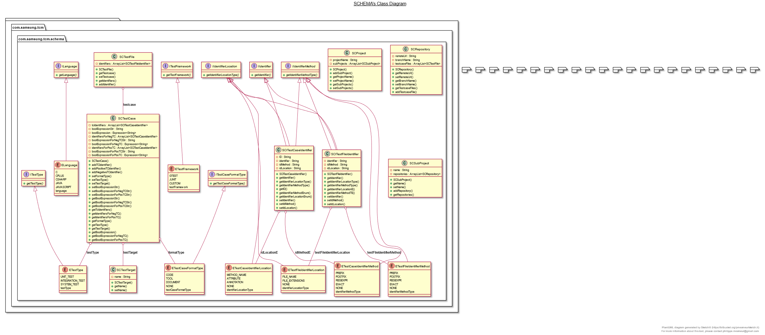
TC 메타 정보
스키마
You can see this in detail in our project folder
for each package

Slide 30
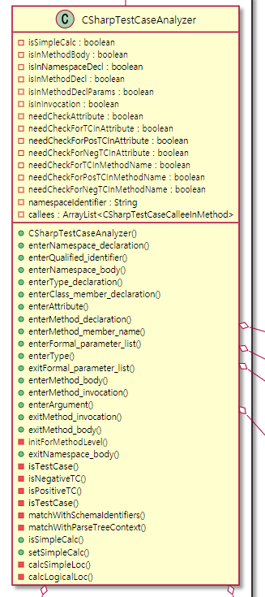
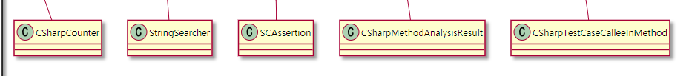
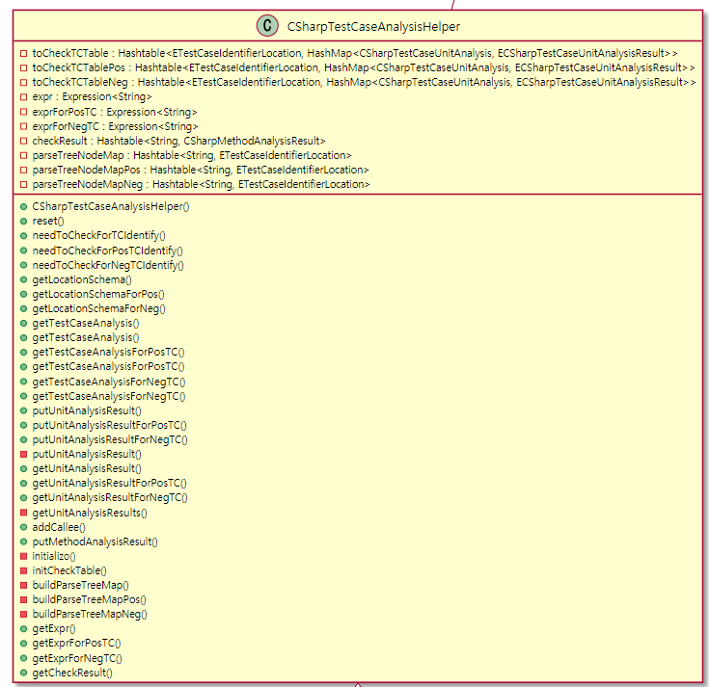

core package
util package
Schema package
analysis.result package
C# 用 분석기
schema package
You can see this in detail in our project folder
for each package

Slide 31
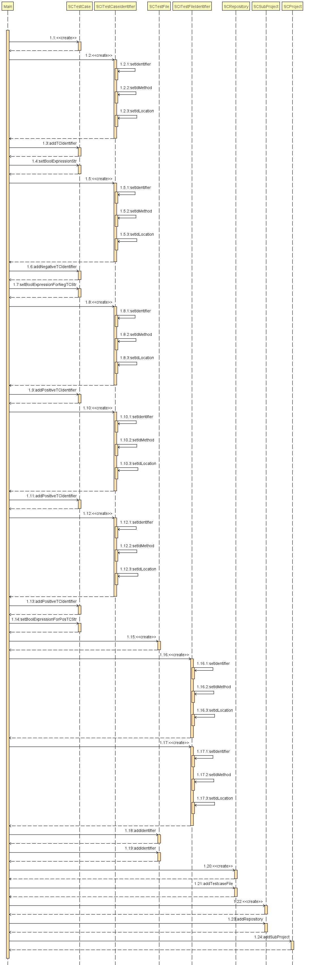
주요
시퀀스
You can see this in detail in our project folder
for each package

Slide 32
All the rationales are
from the object oriented development methodology
It’s OOSE and Booth

Slide 33
별첨

Slide 34
* 주키
_ 대체키
Project
Sub Project
TestCase
Review
Execution
ID*
Project Name
Year
복합키
ID*
Repo URL
Branch
Project ID (FK)
Sub Project Name
복합키
ID*
Name
Commit ID
File Path
Repo ID (FK)
Commit URL
TC Format
TC Type
Is Negative
Assert Count
LOC
Modified LOC
Commit Date
Committer
Feature URL
ID*
Review ID
TC ID (FK)
Review Comment
Review Score
ID*
Job ID
TC ID (FK)
Build ID
Result
Date
Defect ID
Defect URL
Project 이름은 모든 해에 걸쳐 유일한가?
부분 함수 종속은 없는가 ?
Sub Project 를 Repository + Branch 로 정의할 수 있는가?
테이블 건수가 너무 크다. (프로젝트 개수 X 프로젝트 당 서브 프로젝트 개수 X 서브 프로젝트 당 TC 개수 x TC 당 커밋 수)
프로젝트 별, 년도 별로 테이블 가지고 가야 할까?
Result 와 1:1 매핑이 될 것인가? 즉, Job ID 와 One To Many 아닌가?
현재는 등록의 의미가 Defect ID 가 Null 이 아님이다)
구현이 복잡할 것인데 2월에 가능한가?
TestCase File 과 TestCase 를 분리 하는 것은 어떤가?
그러면 너무 조인이 많지 않은가?
삭제되는 경우는 Status 로 표현할 것인가? 아니면 Record 를 삭제해 버릴 것인가?
추가 지표가 들어오면 여기에 Column 을 붙이기만 하면 되는가? 다른 테이블에도 수정을 가하지 않게는가?
분석 결과 저장 스키마
깊게 고민 필요

Slide 35
set isInNamespaceDecl as true
if isInNamespaceDecl
then
extract namespace identifier
g4 문법상 부모 자식 관계
enterNamespace
declaration
enterQualified
identifier
C# 분석기
상세 설계
set isInNamespaceDecl as false
if method declaration
then
set needCheckAttribute as true
Otherwise
set needCheckAttribute as false
if attribute is for a method
then
if need to check attribute for identifying a test case
then
set needCheckForTCInAttribute as true
enterNamespace
body
set needCheckAttribute as false
enterType
Declaration
enterClass
MemberDecrlaration
enter
Attribute
set inMethodDecl as true
if need to check method name for identifying a test case
then
set needCheckForTCInMethdName as true
set inMethodDecl as false
enterMethod
Declaration
enterMethod
member name
enterFormal
parameter list
enter
Type
exitFormal
parameter list
set inInMethodBody
as true
후략….
enterMethod
Body
enterMember
access
enterMethod
invocation
enter
Argument
exitMethod
invocation
exitMethod
Body
exitNamespace
body

Slide 36
enterFunctiondefinition
enterDeclarator
TEST_P(StatefulNamingTest,TestsReportCorrectNames)
enterDeclaratorid
exitDeclaratorid
TEST_P
enterParameterdeclarationclause
exitParameterdeclarationclause
StatefulNamingTest,TestsReportCorrectNames
exitDeclarator
::testing::UnitTest::GetInstance()->current_test_info()
enterPostfixexpression
::testing::UnitTest::GetInstance()->current_test_info
enterPostfixexpression
::testing::UnitTest::GetInstance()
::testing::UnitTest::GetInstance
<<after 4 enter finishes>>
enterPostfixexpression
EXPECT_STREQ(test_name_stream.GetString().c_str(),test_info->name())
enterPostfixexpression
EXPECT_STREQ

Slide 37
enterPostfixexpression
exitPostfixexpression
EXPECT_STREQ(test_name_stream.GetString().c_str(),test_info->name())
enterPostfixexpression
exitPostfixexpression
EXPECT_STREQ
enterPostfixexpression
exitPostfixexpression
test_name_stream.GetString().c_str(),
enterPostfixexpression
exitPostfixexpression
test_name_stream.GetString().c_str,
enterPostfixexpression
exitPostfixexpression
test_name_stream.GetString()
enterPostfixexpression
exitPostfixexpression
test_name_stream.GetString
enterPostfixexpression
exitPostfixexpression
test_name_stream

Slide 38
우리는 method 에 선언된 attribute 만 분석하고 싶은 것이니
method_declaration 까지 이르는 루트 중 가장 최근접 공통 부모에서 분석하면 된다.
단, class member 가 method 는 분석 대상에서 빠진다!!! C# 에서 그런게 있나? → 문법 파일 보면 된다.
그런게 있다. Struct 등 에도 있다. 근데, struct 로 TC 를 만들지 않다고 가정하는 것이다.
class_member_declaration
: attributes? all_member_modifiers? (common_member_declaration | destructor_declration)
common_member_declration
: typed_member_declration
| VOID method_declration
typed member declaration
: type
( namespace_or_type_name ‘.’ indexer_declration
| method_declration
분석 필요 없음. 오히려 구분 없이 분석하면 오류 유발
[TestFixture] class DatePickerTest { private static TestPage _testPage = TestPage.GetInstance(); private static DatePicker _datePicker = null; [Test(Description="a")] [Category("P1")] public async Task Date_UILK() { /* TEST CODE */ var contentPage = new ContentPage
분석 해야 함. 빠지면 오류

Slide 39
attributes : attribute_section+ ; attribute_section : '[' (attribute_target ':')? attribute_list ','? ']' ; attribute_target : keyword | identifier ; attribute_list : attribute (',' attribute)* ; attribute : namespace_or_type_name (OPEN_PARENS (attribute_argument (',' attribute_argument)*)? CLOSE_PARENS)? ;

